Slide 1
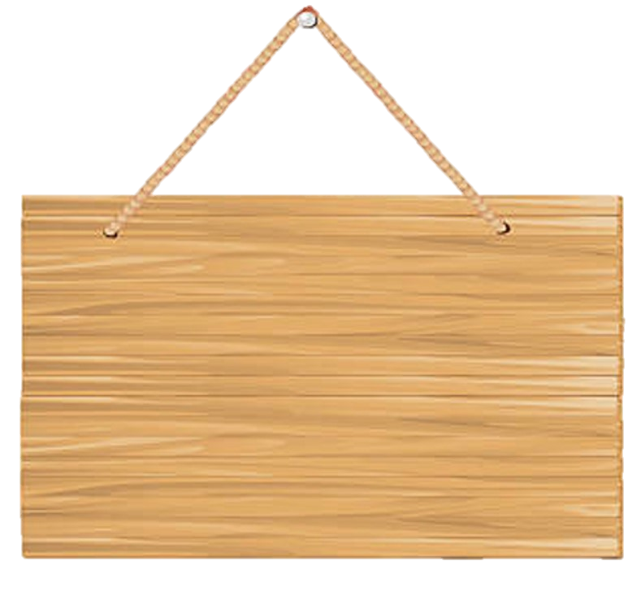
KHỈ CON
QUA SÔNG

Slide 2
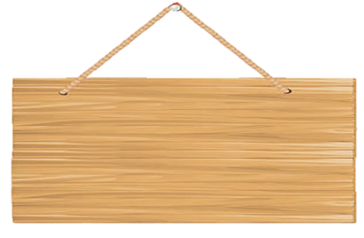
Chữ số 3 trong số 876 325 thuộc hàng nào, lớp nào ?
0
10
9
8
7
6
5
4
3
2
1
Chữ số 3 trong số 876 325 thuộc hàng trăm, lớp đơn vị

Slide 4
Giá trị của chữ số 2 trong số 435 216 ?
5
4
3
2
6
1
9
8
7
0
10
Giá trị của chữ số 2 trong số 435 216 là
200

Slide 6
<
Dấu thích hợp điền vào chỗ chấm 9999 ....10 000 ?
5
4
3
2
6
1
9
8
7
0
10
A. >
B. <
C. =

Slide 8
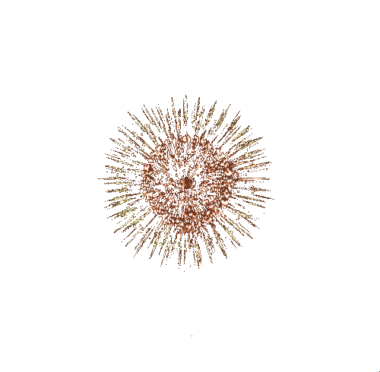
CHÚC MỪNG

Slide 9
<
Dấu thích hợp điền vào chỗ chấm 9999 ....10 000 ?
10
A. >
B. <
C. =

Slide 11
Khi so sánh hai số có các số chữ số khác nhau, ta thấy số nào có nhiều chữ số hơn thì số đó lớn hơn và ngược lại số nào có ít chữ số hơn thì bé hơn.

Slide 13
* Khi so sánh các số có nhiều chữ số với nhau ta làm như sau:
+ Trường hợp 1: Nếu 2 số có số chữ số khác nhau, khi so sánh ta thấy số nào có nhiều chữ số hơn thì số đó lớn hơn và ngược lại số nào có ít chữ số hơn thì bé hơn.
+ Trường hợp 2: Khi so sánh các số có cùng số chữ số thì ta so sánh từng cặp chữ số ở cùng một hàng với nhau lần lượt từ trái sang phải, nếu chữ số nào lớn hơn thì số tương ứng sẽ lớn hơn, nếu chúng bằng nhau ta so sánh đến cặp chữ số ở hàng tiếp theo.

Slide 14
So sánh: 845 713 và 854 713

Slide 15
Bài 1: >; < ; = ?
<
653 211 ... 653 211
43 256 … 432 510
845 713 … 854 713
9 999 ... 10 000
99 999 … 100 000
726 585 … 557 652
=
<
<
>
<

Slide 16
Bài 2:(trang 13): Tìm số lớn nhất trong các số sau:
59 876;
651 321;
499 873;
902 011
Số lớn nhất trong các số sau là : 902 011

Slide 17
Bài 3. Xếp các số sau theo thứ tự từ bé đến lớn:
2 467;
28 092;
943 567
;
932 018
Các số sau xếp theo thứ tự từ bé đến lớn là:
2 468; 28 092; 932 018; 942 567

Slide 19
5
1
15
8
3
7
17
16
4
2
14
18
0
6
3
11
12
13
9
0
19
2
4
10
5
1
5
Số lớn nhất có ba chữ số là số nào ?
A. 100
B. 999
C. 899

Slide 20
3
2
1
5
0
4
Số bé nhất có ba chữ số là số nào?
A. 100
B. 109
C. 199

Slide 21
3
2
0
1
4
5
Số lớn nhất có sáu chữ số là số nào?
A. 999 909
B. 999 999
C.999 989

Slide 22
Số bé nhất có sáu chữ số là số nào?
1
3
5
4
0
2
109 000
199 000
100 000

Slide 23
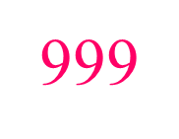
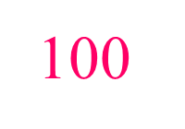
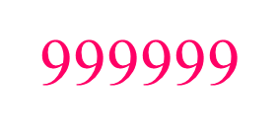
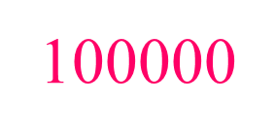

Slide 24
Giá tiền một chiếc cặp của bạn An là 215 000 đồng, cặp của bạn Lâm là 219 000 đồng. hỏi cặp của bạn nào có giá tiền nhiều hơn?

